Slide 1
DUCOURNAU Clémentine
Session : V1 - Session 2023-D02 Data Engineer 100% Alternance

Slide 2
Table des matières
Présentation des acteurs
Système actuelle
Diagrammes
  Diagramme de séquences
  Diagramme d'activité
  Diagramme Use Case
  Diagramme de Classe
Proposition maquette
Proposition Data
Proposition Application
Décomposition

Slide 3
Présentation des acteurs
Client : Déclenche la commande
Gestionnaire de colis : Réceptionne et entre la commande
Service logistique : Envoie les colis

Slide 4
Système actuelle
Contexte du projet
Besoins clients

Slide 5
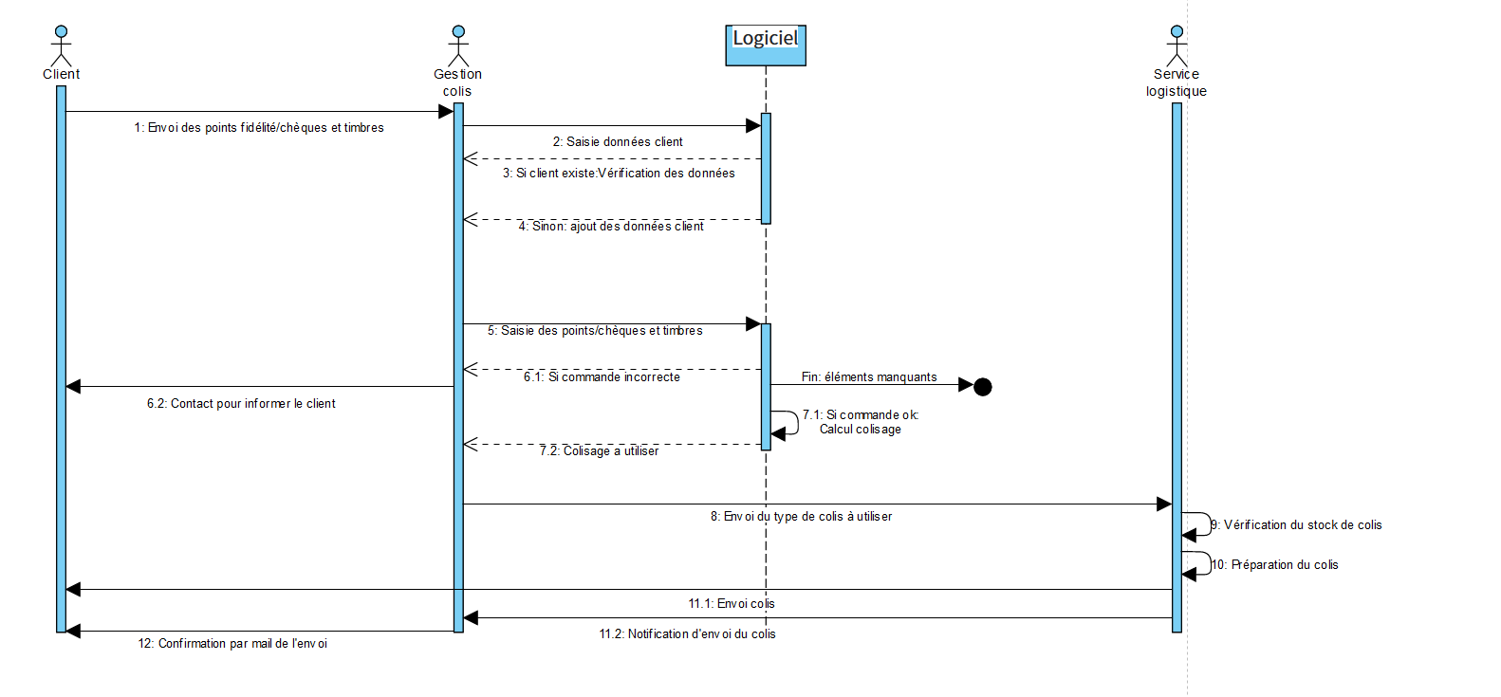
Diagramme de séquence
Ajout de la numeration pour faciliter le suivi

Slide 6
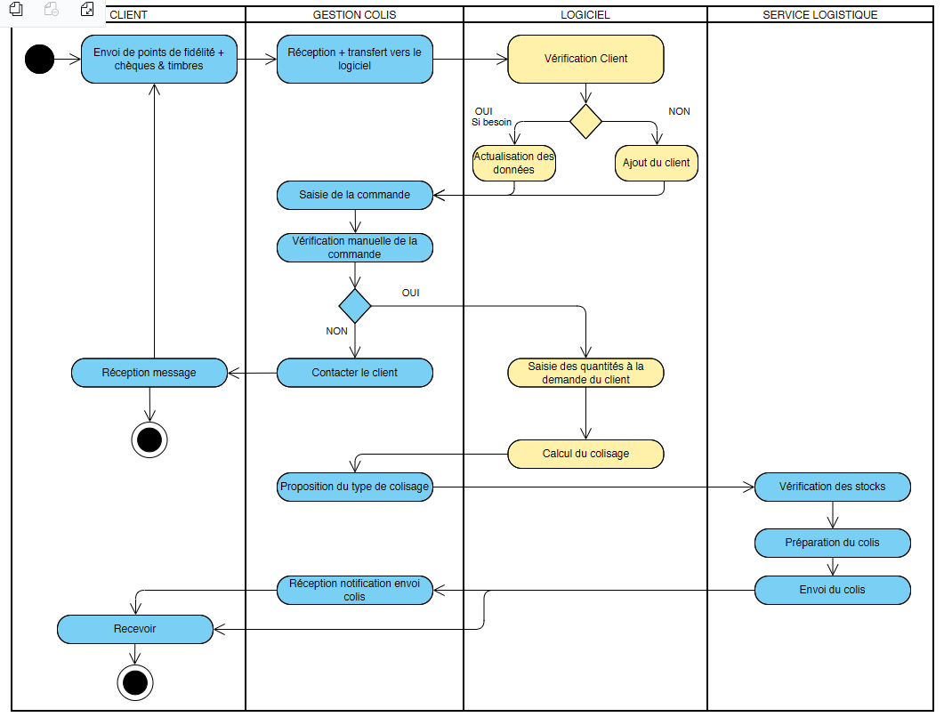
Diagramme d'activité
Changement de couleur pour distinguer opération manuelles et operations faites par le systeme
Erreur sur la vérification de la commande, qui est manuelle et non automatique

Slide 7
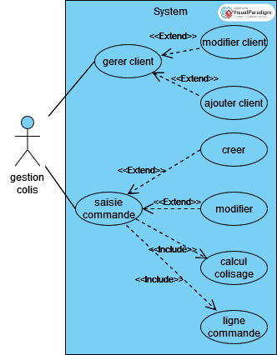
Diagramme Use Case
Ajout des includes de "Calcul colisage" et "Ligne de commande"

Slide 8
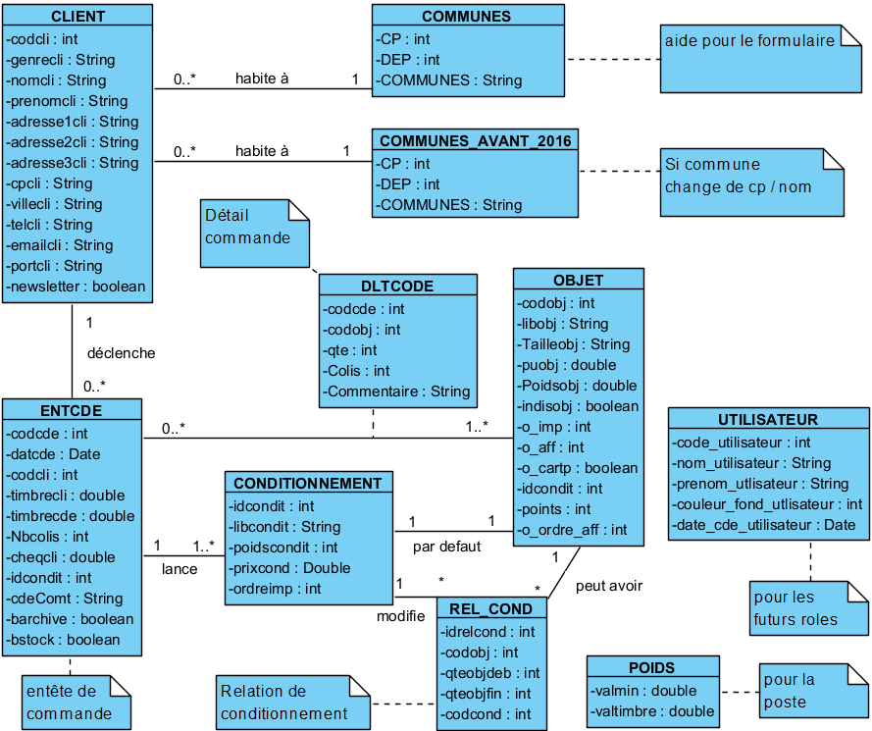
Diagramme de Classe

Slide 9
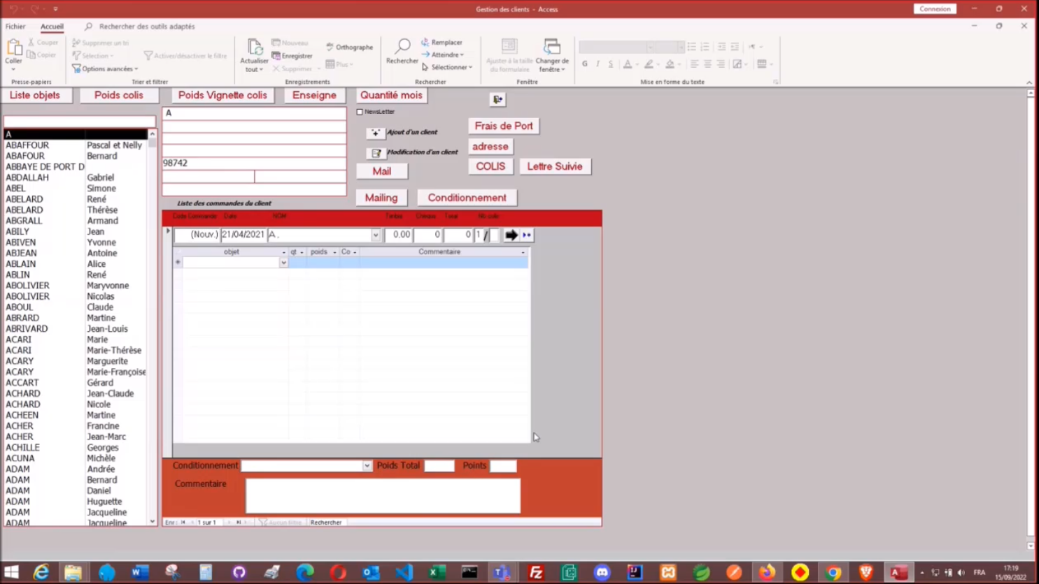
L'application

Slide 10
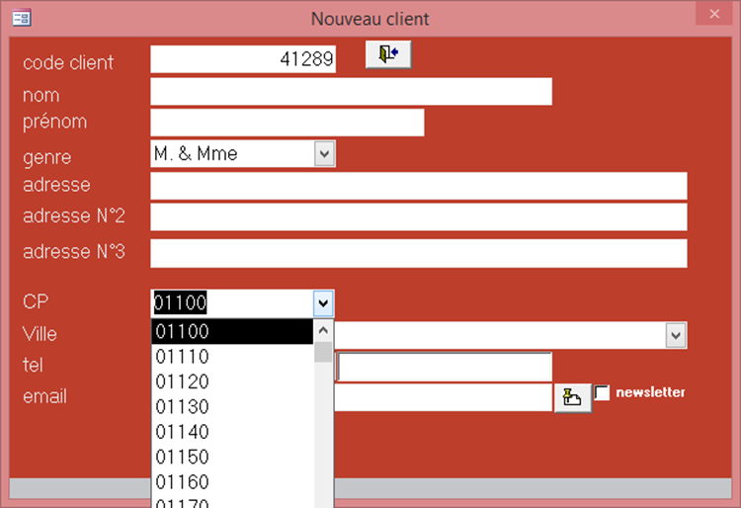
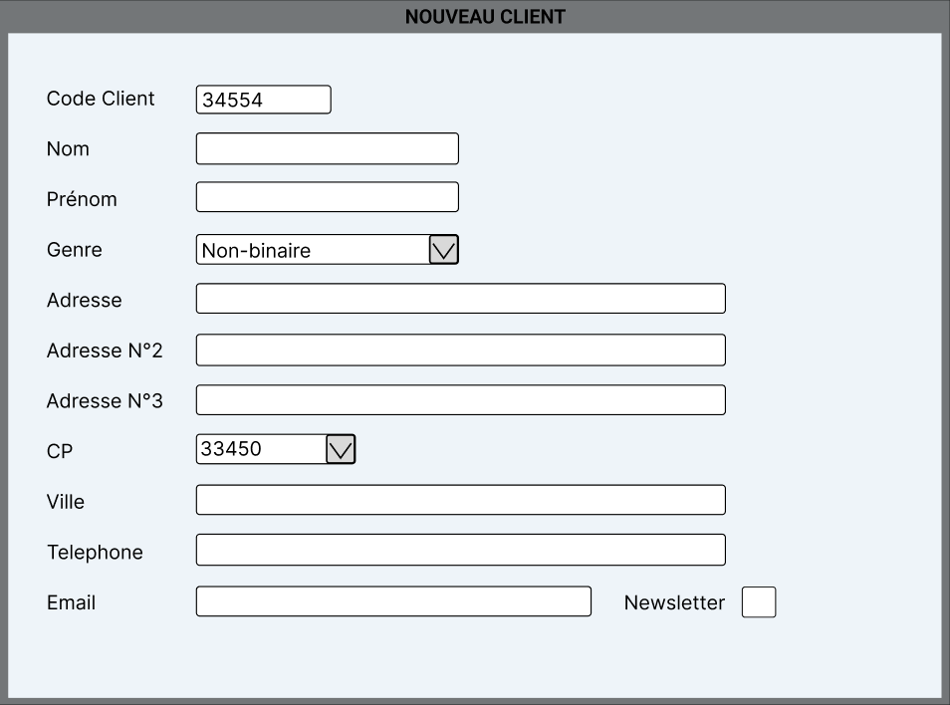
Proposition maquette

Slide 11
Proposition Data
Base de Donnée SQL hébergé (local ou cloud selon client)
Convention de nommage
Documentation claire
Corriger redondance de donnée
Rajouter un table role

Slide 12
Proposition Application
Site web unique
  Facilité de maintenance
  Facilité d'utilisation (nouvel employé / nouveau poste)
  Gestions des rôles

Slide 13
Décomposition de l'application
Différentes listes référentielles
Nouveau client / modifications client existant
Gestions des rôles
Nouveau Colis

Slide 14
Merci de m'avoir écouté !

